Slide 1
Workshop guide
Facilitator:
Read notes to prepare. Amend slides if needed.
Practice the script aloud. Change as needed.
Ready the family-facing materials.
Display slide 2 as families arrive.
Become an Expert

Slide 2
كن خبيرًا

Slide 3
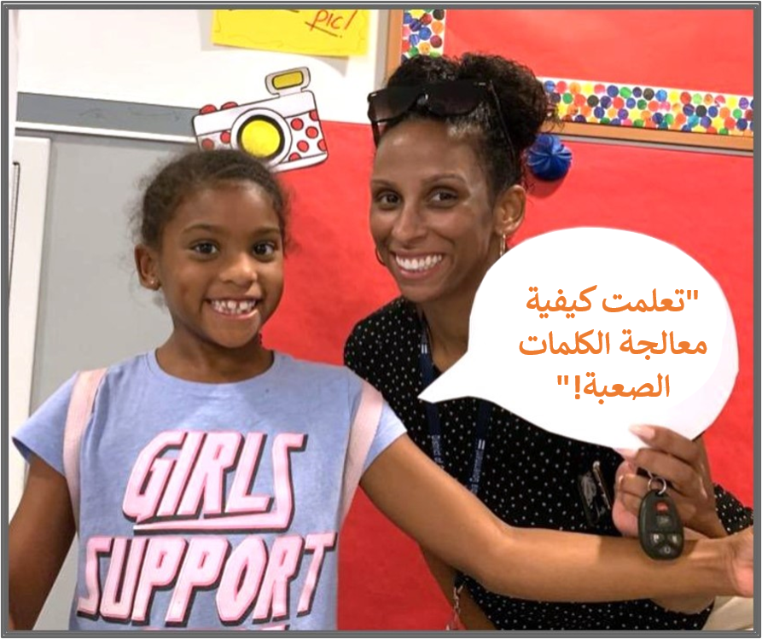
جدول الأعمال
الترحيب
نصيحة للقراءة
وقت الممارسة
التفكُّر والمستجدات

Slide 4
توجيهات ورشة العمل
كن مستعدًا.
كن حاضرًا.
كن مهذبًا.
اطرح أسئلة.

Slide 5
كن خبيرًا
1
2
3
4
اختر موضوعًا.
اذكر بعض الأسئلة.
اقرأ كتابين على الأقل.
تساعد هذه النصيحة طفلك على بناء خلفية معرفية.
تحدث عما تعلمته.

Slide 6
تفقد مصطلحات معرفة القراءة والكتابة
الخلفية المعرفية
مقدار المعلومات المستفادة عن موضوع من تجارب سابقة.

Slide 7
اختر موضوعًا
ما القصص أو الكتب التي تعلمت منها بأكبر قدر؟
ما الأفلام التي استمتعت بها بأكبر قدر؟ (ناقش نوع الفيلم أو الدروس المستفادة أو الرسالة.)
ما هو برنامجك التلفزيوني المفضل؟ (ناقش نوع البرنامج أو الدروس المستفادة أو الرسالة.)
اكتب قائمة ببعض الموضوعات أو الفئات (مثل الثدييات أو الصداقة).

Slide 8
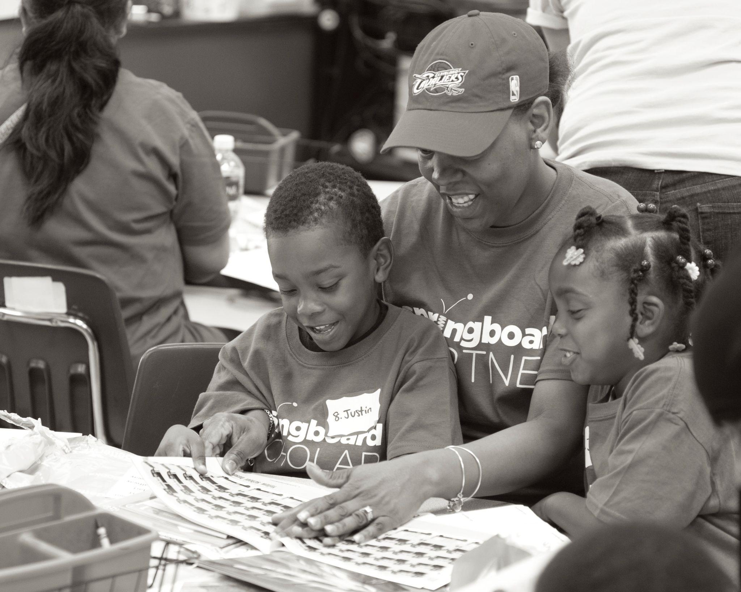
اذكر بعض الأسئلة
ما الذي تعرفه بالفعل عن [insert topic]؟
ما الذي تريد معرفته أكثر حول هذا الموضوع؟
وبالتالي، فإن الأسئلة الثلاثة التي لدينا هي [repeat back question]...

Slide 9
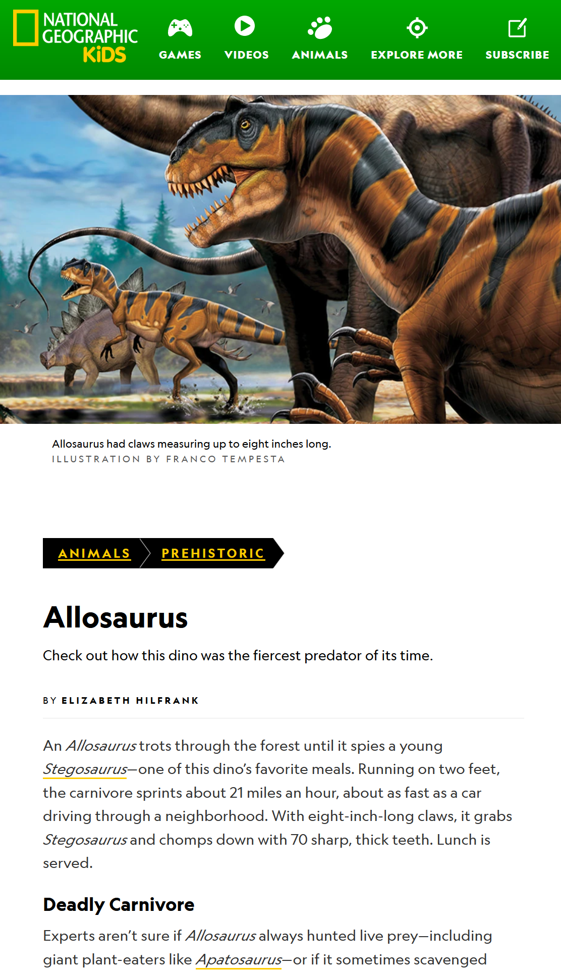
اقرأ كتابين على الأقل
تلميحات ونصائح
يمكنهم أيضًا مشاهدة الأفلام أو قراءة لافتة في متحف أو تصفح مواقع إلكترونية.
اقرأ أو شاهد مصدرين على الأقل عن موضوع.

Slide 10
تحدث عما قرأته
ماذا تعلمت حول (الموضوع)؟
هل تعلمت ما تمنيت أن تتعلمه؟ ما الذي تتمنى أن تعرفه أكثر؟
هل ساعدك النص الأول الذي قرأته على فهم النص الثاني بشكل أفضل؟ كيف؟

Slide 11
القراءة = محادثة (من مرحلة الروضة إلى الصف الأول)
ما الذي تشعر بالفضول لتعلم المزيد عنه؟
ماذا تعرف بالفعل عن ذلك؟
ماذا تعلمت حول [the topic]؟
ما الذي تريد تعلمه؟

Slide 12
القراءة = محادثة (من الصف الثاني إلى الصف الثالث)
ما الذي تتمنين أن تتعلمي حول هذا الموضوع؟
ما هي المعلومات الأساسية التي تعتقدين أنكِ بحاجة إليها لفهم هذا الكتاب؟
كيف يرتبط هذا الكتاب بالكتب الأخرى التي قرأتيها عن هذا الموضوع؟

Slide 13
الأسر التي تتحدث لغات متعددة
استخدم هذا مع الكتب بأي لغة
اطرح أسئلة حول الكتب بأي لغة وتحدث بشأنها اشرح مفردات المسرد بلغة أخرى

Slide 14
وقت التدرب
استدعني عندما يكون لديك سؤال!
1
اختر موضوعًا.
2
اذكر بعض الأسئلة.
3
اقرأ كتابين على الأقل.
تحدث عما تعلمته.
4

Slide 15
تأمل
هل لديك أي أسئلة بشأن النصيحة الخاصة بالقراءة؟
تحدث مع طفلك واسأله: هل نحن مستعدون لتجربة هذه النصيحة الخاصة بالقراءة في المنزل؟
يرجى مشاركة طريقة القيام بذلك في المنزل.
سيساعد سؤالك شخصًا آخر في الغرفة.

Slide 16
يرجى تقديم الآراء والملاحظات
مساهماتك تحسّن وقتنا معًا.

